Slide 1
Taller de Política pública y género, con énfasis en el proceso presupuestal
Taller introductorio
Facilitadora
Magdalena García Hernández, MIRA México
garciamagdalenah@Gmail.com

Slide 2
Índice
Preámbulo
Para entender lo que estamos haciendo
Lo que se busca con la agenda Global de Naciones Unidas
La posibilidad de utilizar instrumento que pueden estar siendo aplicados en la mayoría de los países del mundo.
Ejercicio
Conceptos básicos generales
Finanzas Públicas
Presupuesto Público
Macroeconomía
Análisis de la Política Fiscal desde cuatro fundamentos
El principio de Igualdad, los derechos humanos y el derecho a la ciudad
Conceptos básicos de género
Presupuestos Sensibles al Género
Las etapas, mecanismos e instrumentos de la política pública
Países y regiones que aplican la Gestión por Resultados en el diseño en programático-presupuestal gubernamental
Enfoques de inclusión de las mujeres al desarrollo, su evolución en el tiempo y su coexistencia presente
Necesidades prácticas e intereses estratégicos
Recomendación fundamental
ANEXO de Brechas de desigualdad

Slide 3
Preámbulo
Para entender lo que estamos haciendo

Slide 4
Lo que se busca con la agenda Global de Naciones Unidas
… “Nuestro objetivo es poner fin a la pobreza y el hambre, y lograr el desarrollo sostenible en sus tres dimensiones mediante la promoción del crecimiento económico inclusivo, la protección del medio ambiente y el fomento de la inclusión social. Nos comprometemos a respetar todos los derechos humanos, incluido el derecho al desarrollo. Aseguraremos la igualdad de género y el empoderamiento de las mujeres y las niñas. Promoveremos las sociedades pacíficas e inclusivas y avanzaremos plenamente hacia un sistema económico mundial equitativo en que ningún país o persona quede a la zaga, posibilitando el trabajo decente y los medios de vida productivos para todos, al tiempo que preservamos el planeta para nuestros hijos y las generaciones futuras.” (Parte del párrafo uno de la Agenda de Acción de Addis Abeba, de la Tercera Conferencia Internacional sobre la Financiación para el Desarrollo)

Slide 5
La posibilidad de utilizar instrumento que pueden estar siendo aplicados en la mayoría de los países del mundo.
Este taller considera directrices internacionales para el diseño de la política pública.
Desde que iniciaron las políticas de ajuste estructural los ámbitos de homologación de la política pública aumentaron. Periodo de la internacionalización del Estado.
Se homologarían no solo los sistemas de estadísticas nacionales, con todo lo que ello significaba en materia de cuentas nacionales, sino también el ámbito de la gestión pública, para lograr lo que se denominó “LA NUEVA ECONOMÍA”.
Dicha gestión se planteó ser por resultados bajo enfoques de eficiencia, economía, calidad y eficacia del quehacer gubernamental, en el marco de políticas neoliberales que propone más mercado y menos estado.
Esta políticas han generado una mayor concentración del ingreso, y por ende un aumento de las desigualdades, las que se busca revertir con las directrices establecidas por la Agenda global de Naciones Unidas: NAU, Acuerdo de París, Marco de Sendai y Agenda de Acción de Addis Abeba para cumplir la Agenda 2030 de los Objetivos de Desarrollo Sostenible (ODS).
Este proceso de homologación de instrumentos y directrices en materia de políticas públicas se acentuó con el inicio de los ODS, que a diferencia de los ODM que solo consideró a los países pobres, la Agenda 2030/ODS incluyó el compromiso de actuar de todos los países integrante de Naciones Unidas para cumplirlos.
La buena noticia es que los instrumentos de la Gestión por Resultados son útiles para reorientar la política pública en el sentido que establece la Agenda Global en el marco de El Derecho a la Ciudad con perspectiva de Género. Los RESULTADOS deben ser el avance progresivo de las mujeres y hombres en el disfrute y acceso a sus derechos en condiciones de igualdad. PORQUE SIN DERECHOS HUMANOS NO HAY DESARROLLO Y SIN IGUALDAD ENTRE MUJERES Y HOMBRES NO HAY DESARROLLO SOSTENIBLE.

Slide 6
Ejercicio
Investiga lo siguiente para tu país:
¿La Constitución considera los derechos humanos?
¿La política pública se diseña mediante gestión por resultados?
¿El presupuesto público considera recursos para las mujeres y la igualdad entre mujeres y hombres?
¿De existir estos presupuestos, que porcentaje son del gasto total?
¿Existe un sistema de evaluación de desempeño de la política pública aplicada, que permita medir el cierre de brechas de desigualdad entre mujeres y hombres?
¿Existen mecanismos ciudadanos de seguimiento de la política pública como contralorías, observatorios u algunos otros?

Slide 7
Conceptos básicos
Para introducirnos al tema de la igualdad entre mujeres y hombres

Slide 8
Los conocimientos básicos
Finanzas Publicas y la Gestión por Resultados (GpR)
Derechos Humanos
Perspectiva de género

Slide 9
Finanzas Públicas
Y Gestión por Resultados (GpR)

Slide 10
Presupuesto Público
Directos (ISR)
Tributarios
Corrientes
Indirectos (IVA)
Ordinarios
De capital
Derechos
Ingresos
No tributarios
Productos
Extraordinarios
Endeudamiento
Aprovechamientos
Gasto corriente
¿En qué se gasta? Clasificación Económica
Presupuesto
Gasto de Inversión
Desarrollo Económico
¿Para qué se gasta?
Clasificación funcional
Desarrollo Social
Gasto Programable
Gobierno
Gasto
Poderes
¿Quién gasta?
Clasificación administrativa
Ramos
¿Cómo se clasifica el presupuesto en tu país?
Gasto federalizado
Gasto no programable
Pago de deuda pública
Notes:
CONCEPTOS DE INGRESOS PÚBLICOS
APROVECHAMIENTOS.
Ingresos ordinarios provenientes de las actividades de derecho público que realizan los gobiernos. En términos generales, se derivan del incumplimiento de las obligaciones fiscales de los contribuyentes; son recibidos en forma de rezagos, recargos, reintegros, multas y sanciones.
DERECHOS.
Contribuciones establecidas en la ley por el uso o aprovechamiento de los bienes de dominio público, así como por los servicios que presta el estado en sus funciones de derecho público, excepto cuando se prestan por organismos descentralizados. Los ejemplos son los ingresos del Registro Civil, Registro Público de la Propiedad, licencias y permisos, y agua potable.
PRODUCTOS.
Ingresos que perciben los gobiernos por actividades que no corresponden al desarrollo de las funciones propias de derecho público, sino por la explotación de sus bienes patrimoniales, se incluyen la enajenación de bienes muebles e inmuebles, los arrendamientos e intereses.
TRANSFERENCIAS.
Traslado implícito o explícito de recursos del sector público al resto de la economía o a otros niveles de gobierno, ya sea en dinero o en especie, sin recibir por ello contraprestación directa alguna y únicamente condicionando su asignación a la consecución de determinados objetivos de política económica y social.

Slide 11
Macroeconomía
Es el estudio del comportamiento de la economía en su conjunto. Examina el nivel global de producción, empleo y precios de un país. Sus alcances difieren en función del papel que se asigne al gobierno en la economía: la frase al respecto es ¿qué tanto estado, qué tanto mercado?
Producción
Elevado nivel
Rápida tasa de crecimiento
Empleo
Elevado nivel de empleo
Bajo nivel de desempleo involuntario
Estabilidad en el nivel de precios
Política fiscal
Política tributaria
Política de gasto público
Política de deuda pública
Política monetaria
Control de oferta monetaria que afecta los tipos de interés
Política de ingresos
Política salarial
Política de precios y tarifas
¿Cómo aumentar la tasa de crecimiento económico de un país?
¿Por qué disminuye la producción y el empleo y cómo reducir el desempleo?
¿Cuáles son las causas de la inflación y cómo mantenerla controlada?
¿Cómo reducir las desigualdades?
Objetivos
Instrumentos
Preguntas fundamentales

Slide 12
La Política Fiscal en el marco de los derechos humanos con perspectiva de género puede ser analizada desde cuatro fundamentos
Jurídico
Ético
Pragmático
Ideológico
Marcos constitucionales basado en derechos humanos
* Mandatos de la CEDAW
* Marco normativo que se refiera a la igualdad de mujeres y hombres ante la ley.
Las funciones económicas del presupuesto público
Provisión
Redistribución
Fomento
Estabilización
“La Nueva Gestión Pública” modelo de administración pública
Gestión para Resultados (GpR), que pone el énfasis en los resultados y no solamente en los procedimientos del modelo previo.
Presupuesto basado en resultados (PbR)
Papel del Estado
Más estado o más mercado
Leyes secundarias sobre presupuesto y / o contabilidad gubernamental
Plan quinquenal de Desarrollo

Slide 13
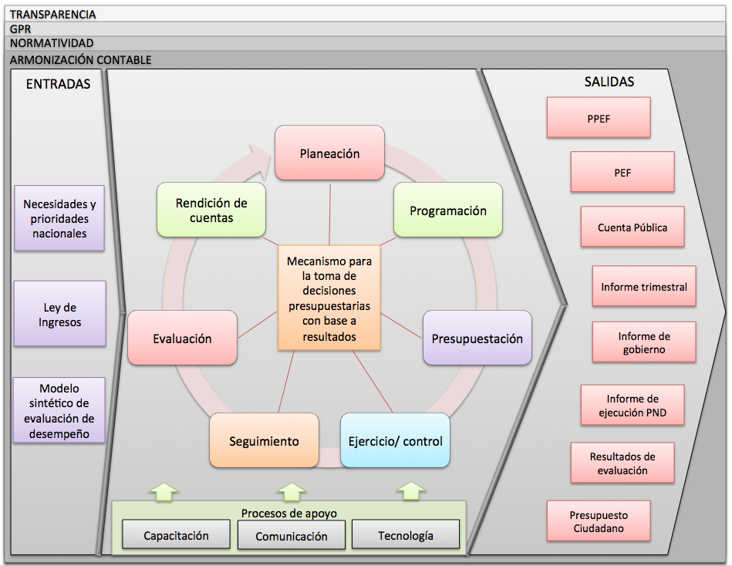
Fundamento ético: Funciones de la política fiscal
Fundamento pragmático: Gestión por resultados
Provisión
Provisiona bienes públicos: seguridad, orden, justicia
Redistribución
Se sustenta en el principio de igualdad social, regional, familiar, de género y personal
Fomento
Favorece la generación de ingresos y la creación de riqueza de diferentes grupos de la población
Estabilización
Contribuye al mantenimiento del equilibrio macroeconómico (empleo, precios, tasa de interés, tipo de cambio) y al crecimiento económico.
,
Fundamento ideológico: el papel del estado
¿Qué dicen las Constitución respecto del papel del estado en el marco de los derechos humanos?
Salvo Estados Unidos, todos los países en Naciones Unidas están adheridos a la CEDAW.
El presupuesto
El gasto público es una herramienta fundamental cuando se busca avanzar en la igualdad de poblaciones en desventaja.
Los gobiernos destinan los recursos a los temas prioritarios, si los recursos son exiguos, el tema no es prioritario.
¿Utiliza el gobierno en tu país la gestión por resultados?

Slide 14
En el ámbito del fundamento ideológico reconocemos movimiento pendular en los ciclos largos en la historia económica Más estado o más mercado
Mas mercado
LIBERALISMO ECONÓMICO (siglo XVIII a años treinta del siglo XX)
NEOLIBERALISMO Influencia a partir de finales de los años setenta del siglo pasado a la fecha
Estado proteccionista para fortalecer al príncipe.
Etapa de formación de los Estados-Nacionales.
Estado de bienestar: un Estado fuerte capaz de regular y lograr, mediante la política fiscal, el pleno empleo de la economía.
Su adopción se generaliza en el mundo occidental al término de la II WW – Plan Marshall
Adam Smith el laissez-faire
Las tareas del gobierno son proteger la vida y la propiedad de la personas.
Gobierno administrador, que favorece el desarrollo de un grupo económico.
Gobierno que favorece el desarrollo de un grupo económico.
Adopta políticas de ajuste estructural.
MERCANTILISMO (siglo XV a siglo XVIII)
KEYNESIANISMO (años treinta a setenta del siglo XX)
Mas Estado
Formación de los Estados Nacionales: El príncipe y su corte
Los representantes del capital industrial
Los defensores de la Economía de Bienestar
Las trasnacionales y los representantes del capital financiero

Slide 15
El presupuesto (ingreso y gasto público) es un asunto de gran relevancia para mejorar la calidad de vida de la población
El asunto del presupuesto es …
Es un instrumento poderoso de política económica
Estratégico
No es solamente un tema técnico.
Tiene que ver con cuestiones ideológicas relacionadas con la teoría del Estado.
Informa sobre la ideología dominante y los ciclos económicos largos
Refleja las prioridades gubernamentales
Tiene implicaciones en el desarrollo económico, político, social y cultural.
Técnico
Político
Influye en calidad de vida de las personas

Slide 16
El principio de Igualdad
Y los derechos Humanos

Slide 17
Como se fundamenta el Principio de igualdad Parafraseando a Alda Facio
La igualdad en otro contexto
La igualdad como derecho
Conclusión
Como sustantivo se refiere a la relación entre dos cosas semejantes, ej: dos automóviles. En las matemáticas una igualdad es una equivalencia de dos expresiones o cantidades.
Como adverbio puede ser usado para decir lo mismo como en la frase “igualmente se dice de los animales domésticos que...”.
Como adjetivo puede ser como semejante a, como en la frase “dos cantidades iguales a una tercera son iguales entre sí”; como indiferente, cuando alguien dice “todo me da igual”, o sin variación como en el uso de la expresión “temperatura igual”.
En el campo de lo social, la igualdad es una situación o contexto donde las personas tienen los mismos derechos y las mismas oportunidades en un aspecto determinado o a nivel general.
La gran innovación introducida por la doctrina de los derechos humanos es haber hecho del principio de igualdad una norma jurídica.
Ello significa que la igualdad no es un hecho sino un valor establecido precisamente ante el reconocimiento de la diversidad humana.
El principio de igualdad, en casi la totalidad de instrumentos internacionales de derechos humanos, no es descriptivo de la realidad, no se presenta en términos de ser sino de un deber ser.
Cuando se habla del derecho humano a la igualdad se está hablando también del derecho a la igualdad entre mujeres diversas.
Desde el ámbito de los derechos humanos, la igualdad entre los sexos, no se refiere a que somos idénticos, tampoco a que somos semejantes en capacidades y naturaleza, sino que somos equivalentes.
Ello significa que valemos lo mismo como seres humanos a pesar de tener o no diferentes habilidades, capacidades y naturalezas.
Si las personas fuéramos iguales en el sentido de idénticas, es decir, si fuésemos similares en capacidades, naturaleza, habilidades, etc. –y específicamente las mujeres y los hombres–, no habría necesidad del derecho humano a la igualdad.

Slide 18
La CEDAW no solo establece la asignación de fondos para la aplicación de 'medidas apropiadas' sino que también exige a los Estados Parte que asignen presupuestos específicos para medidas especiales de carácter temporal, orientadas a acelerar la igualdad entre mujeres y hombres.
CEDAW
CONVENCIÓN SOBRE LA ELIMINACIÓN DE TODAS LAS FORMAS DE DISCRIMINACIÓN CONTRA LA MUJER

Slide 19
Carácterísticas de los Derechos Humanos
Los derechos humanos son principalmente “leyes para los Estados, hechas por los Estados y sobre las obligaciones de los Estados” OACNUDH
Universales
De no discriminación e igualdad
De participación e inclusión
Indivisibles, interdependientes
Exigibles
Rendición de cuentas y transparencia
Integrales y complementarios
Progresivos
El imperio de la ley
Inalienables, indefinidos e irrevocables
Irrenunciables e intransferibles
Protegidos internacionalmente
Fuente: Elaboraciones propias sobre la base de información de la Oficina del Alto Comisionado de las Naciones Unidas para los Derechos Humanos, OACNUDH (2011). 20 Claves para Conocer y Comprender mejor los Derechos Humanos, México. Disponible en http://www.coddehumgro.org.mx/sitio/archivos/cultura-paz/publicaciones/20claves%20ACDH.pdf. Pág. 7, 8 y 11. Consultada el 26 de mayo de 2015.

Slide 20
El presupuesto público se vincula en mayor medida con dos principios de los derechos humanos
La universalidad
Aplicables a todas las personas sin distinción alguna.
¿Cuántas mujeres y hombres, están cubiertas por la inversión y el gasto público?
La progresividad
Avance sistemático del ejercicio y disfrute de los derechos humanos por la población
¿Con qué velocidad avanza la cobertura de los servicios públicos que requieren las mujeres y los hombres?

Slide 21
Tipos de Derechos Humanos
Civiles y Políticos
Colectivos: Derecho a la Ciudad
Económicos, Sociales, Culturales, y Ambientales DESCA
Especiales: mujeres, niños
Colectivos sobre grupos vulnerables: migrantes, trata

Slide 22
Carta de la Ciudad de México por El Derecho a la Ciudad
Ciudad democrática
Derecho a la libre determinación.
Derecho a la libertad de opinión y expresión.
Ciudad habitable
Derecho a la libertad de reunión y asociación pacíficas.
Derecho a la manifestación.
Derecho a la libertad de elección y no discriminación respecto a la educación, la cultura, los lugares de residencia, entre otros.
Derecho de acceso a la justicia, relativa tanto a derechos individuales como colectivos.
Derecho a participar en la toma de decisiones en los asuntos públicos, incluyendo a poblaciones en situación de discriminación.
Derecho al acceso, investigación y difusión de la información pública.
Ciudad incluyente
Derecho a la vida.
Derecho a la igualdad ante la ley.
Derecho a la no discriminación.
Derecho a la diferencia.
Derecho a la libertad de conciencia.
Derecho a profesar libremente su religión.
Derecho a la libertad de residencia en el territorio de la ciudad.
Derecho a la tierra y a un lugar seguro donde vivir.
Derecho a contar con servicios públicos básicos (agua, saneamiento y energía).
Derecho a la vivienda.
Derecho a la libertad de circulación.
Derecho al transporte público y a la movilidad urbana.
Ciudad sostenible
Derecho a vivir en un medio ambiente sano.
Derecho a la protección, preservación y mejoramiento del medio ambiente.
Derecho al acceso y uso del territorio urbano y rural dentro de condiciones ambientales y económicas sustentables.
Ciudad productiva
Derecho al trabajo en condiciones satisfactorias y equitativas en términos sociales y de género.
Derecho a ingreso suficiente que garantice una vida digna.
Derechos a organizarse (sindicatos, cooperativas, entre otros).
Derecho a la seguridad social.
Derecho a participar en la producción de la ciudad.
Derecho a generar emprendimientos productivos autogestionarios.
Ciudad educadora
Derecho a la educación.
Derecho a gozar de los beneficios del progreso científico y sus aplicaciones, incluyendo el acceso a las nuevas tecnologías de la información y a su actualización periódica.
Derecho a la conservación, desarrollo y difusión de la ciencia y la cultura.
Derecho a la libertad para la investigación científica y la actividad creadora.
Ciudad segura ante los desastres y accidentes.
Derecho a la seguridad personal e integridad física frente a los riesgos y desastres.
Derecho a lugar seguro donde vivir.
Derecho a espacios seguros donde desarrollar actividades individuales y colectivas.
Ciudad segura libre de violencia
Derecho a la seguridad e integridad personales (física, sexual, psicológica, y moral, entre otras).
Derecho a una vida libre de violencia, tanto en el ámbito público como en el privado.
Derecho a la intimidad y a la privacidad: a la vida privada y familiar en sus diversas modalidades y a la protección contra la violencia intrafamiliar.
Derecho a la convivencia pacífica, solidaria y multicultural.
Derecho a la protección contra los desalojos forzados.
Ciudad saludable
Derecho a un medio ambiente sano.
Derecho al nivel más alto posible de salud física y mental.
Derecho a una alimentación adecuada.
Derecho a agua suficiente y de calidad.
Derecho a servicios de saneamiento y manejo de basura.
Derechos sexuales y reproductivos.
Ciudad convivencial y culturalmente diversa
Derecho a participar en la vida cultural.
Derecho a la libertad cultural, lingüística y religiosa.
Derecho de las personas a disponer de tiempo libre y de espacios públicos accesibles para la convivencia y el encuentro.
Derecho a disponer de espacios públicos adecuados a la libre expresión de sus manifestaciones culturales.
Derecho a disponer de espacios lúdicos y deportivos de calidad.
Derecho a la convivencia comunitaria.
Derecho a la manifestación y el debate en los espacios públicos.
Notes:
United States Agency for International Development (USAID)
La teoría de la elección u opción pública (Public choice theory), trata de utilizar la economía para estudiar problemas típicos de ciencias políticas…. la teoría de la elección pública modela a los gobierno como un conjunto de funcionarios que, además de buscar el interés público, puede que actúen en beneficio propio, por ejemplo, en el modelo de maximización de presupuesto de la burocracia, posiblemente sacrificando eficiencia económica en el proceso.2 5La teoría de la elección pública moderna nació del trabajo del Duncan Black, a veces llamado el "padre de la teoría de la elección pública".6 En una serie de publicaciones de 1948, que culminaron en la "Teoría de los Comités y las Elecciones" (1948)…W
Coste de transacción
En economía y disciplinas relacionadas, un coste de transacción es un coste incurrido para realizar un intercambio económico, más precisamente una transacción en el mercado. El coste no existe en el marco de una competencia perfecta.
La idea de un coste del sistema de precios fue evocada por primera vez por el economista Ronald Coase en su artículo The Nature of the Firm (1937). Coase explica que "cuando se desea operar una transacción en un mercado, es necesario investigar a los contratistas, proporcionarles ciertas informaciones necesarias y establecer las condiciones del contrato, llevar a cabo las negociaciones que instauren un verdadero mercado, establecer una estructura de control de las respectivas prestaciones de obligaciones de las partes, etc."¹
Este concepto permite explicar, según Coase, por qué todas las transacciones no son transacciones de mercado y, por lo mismo, la existencia de empresas o firmas que pueden limitar eficazmente sus costos al imponer la cooperación entre sus empleados; sin embargo, es a John Kenneth Arrow² a quien se debe la expresión "costo de transacción". Y fue Oliver Williamson quien va a desarrollar y formalizar la aproximación de las organizaciones económicas por su sesgo al interno de lo que denomina justamente la teoría de los costos de transacción…. Por ejemplo, la mayor parte de las personas debe pagar una comisión a su broker cuando compran o venden una acción; esta comisión es un coste de transacción de realizar un negocio con acciones. Ahora bien para comprar un producto, los costos no solo se limitarán al precio del producto en sí, sino también a la energía y esfuerzo que requiere averiguar cuál de los variados productos se prefiere, dónde se consiguen y a qué precio, el costo de viajar hacia el punto de compra, el tiempo de espera para comprarlo; todos estos costos son los costos de transacción. Por eso, cuando se evalúa racionalmente una transacción potencial, es importante considerar los costes de transacción que podrían resultar significativos. W
Taylorismo
El taylorismo, en organización del trabajo, hace referencia a la división de las distintas tareas del proceso de producción. Fue un método de organización industrial, cuyo fin era aumentar la productividad y evitar el control que el obrero podía tener en los tiempos de producción. Está relacionado con la producción en cadena. W
Post Taylorismo
post... algo. ¿Postaylorismo, postfordismo, post-Estado social o del bienestar? http://revistas.ucm.es/index.php/CRLA/article/viewFile/CRLA0303220067A/32380
Teoría de la agencia
La teoría de la agencia es una técnica empresarial por la cual una persona o empresa (el principal) solicita a otra persona (el agente) realizar un determinado trabajo en su nombre. Para que exista una relación de agencia, el agente debe ser autorizado por el principal a suscribir, modificar o cancelar contratos con terceros en nombre del principal.
En cierto modo, se trata de una medida de representación empresarial con validez perfectamente legal por la cual se hace compatible actuar separando en múltiples ocasiones la propiedad de la empresa y su control o gestión, gracias a que el acuerdo, a pesar de realizarse por el agente, tendrá validez legal y real como si lo hubiera realizado el principal en primera persona.
Es por este motivo por el que la teoría de la agencia es un concepto muy presente en el ámbito de la empresa, especialmente en la dirección, gestión y administración. El hecho de que plantee las bases en relaciones de separación entre propiedad y dirección da lugar a diferentes situaciones de representación profesional o subcontratación.
A través de la teoría de la agencia se desarrolla un sistema que acoge diferentes posibilidades dentro de la rama organizativa empresarial, de cara a la consecución de objetivos de las sociedades de manera más eficiente.
El mecanismo básico que plantea esta teoría es que el fin empresarial o laboral acordado entre principal y agente se acuerda bajo unas condiciones económicas o contractuales como compensación a su realización. Dentro de las relaciones que caben en la teoría de la agencia un dato a tener en cuenta es que cada parte busca su propio interés o la maximización de su utilidad al entrar en uno de estos acuerdos mercantiles.
Dentro de estas posibilidades está la contratación de administradores o gestores que no poseen parte de la propiedad de la empresa o la ya citada subcontratación de servicios. En ocasiones la subcontratación ayuda a las sociedades a conseguir mejores resultados que realizando directamente determinada actividad productiva, o al menos alguna de sus fases. Por ejemplo, hay empresas a las que por diferentes motivos les beneficia más contar con una empresa externa para el transporte de sus bienes en lugar de hacer dicha tarea por sí mismas.
Otro ejemplo común de este tipo de relación de agencia es la que mantienen los accionistas de una empresa y los directivos de la misma.
Desventajas planteadas por la teoría de la agencia
Conlleva costes productivos, derivados del propio acuerdo alcanzado y su regularización, así como la compensación a la persona o empresa contratada.
El poder de decisión cambia de mano y esto puede dar lugar a importantes diferencias de criterio empresarial y la aparición de intereses no comunes. El caso más acentuado de este tipo de situaciones se denomina “problema de agencia” y es un problema de riesgo moral.
El incumplimiento de los objetivos en que se centra el acuerdo pueden suponer multas, sanciones y otros muchos costes relacionados.

Slide 23
Conceptos básicos
De género

Slide 24
Conceptos básicos para la igualdad entre mujeres y hombres
Sexo
Las diferencias y características biológicas, anatómicas y fisiológicas que definen a las mujeres y a los hombres.
Género (no es equivalente a mujer)
Construcción social de las diferencias sexuales en un momento y lugar histórico, aprendidas a partir de la socialización. Se expresa en un conjunto de características culturales específicas que identifican el comportamiento social diferenciado de mujeres y hombres y las relaciones que se establecen entre ellos.
Brechas de género
Diferenciales en el acceso, participación y control de hombres y mujeres sobre los recursos, los servicios, las oportunidades y los beneficios del desarrollo.
Acciones afirmativas
Medidas específicas de carácter temporal que se ponen en marcha para proporcionar ventajas concretas a poblaciones en situación de desventaja y menor representatividad, en este caso las mujeres.
Transversalidad
Estrategia instrumental para la igualdad de género que convoca a la incorporación sistemática de la temática de la igualdad entre mujeres y hombres en todos los componentes de una estructura, económica, política social, cultural y ambiental.

Slide 25
Presupuestos Sensibles al Género
Su esencia

Slide 26
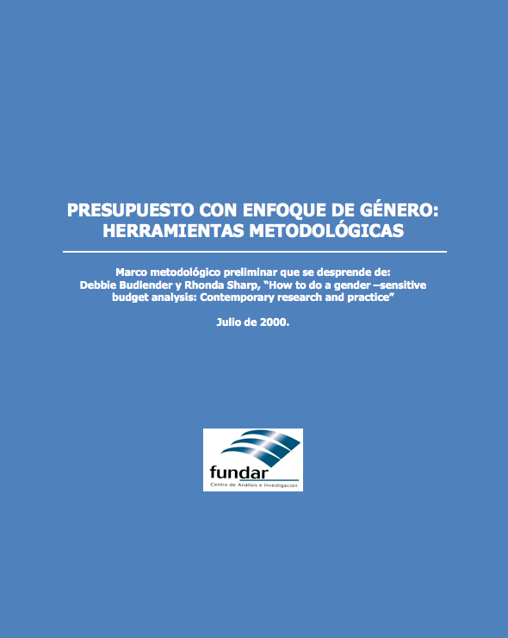
¿Qué son los presupuestos sensibles al género?
Un diseño presupuestal de ingresos y gastos públicos integral que consideran las necesidades e intereses diferenciados entre mujeres y hombres en todos los ámbitos del quehacer gubernamental, que persigue erradicar las brechas de desigualdad, para acceder la igualdad sustantiva entre unas y otros, basada en los derechos humanos con perspectiva de género.
Atiende a la visibilización de la desigualdad en la distribución sexual del trabajo en la sociedad y considera e incorpora la aportación del trabajo no remunerado, básicamente de las mujeres, a la riqueza nacional y a la calidad de vida de todos y todas las habitantes del país.
Notes:
Los presupuestos públicos con perspectiva de género son una herramienta específica dirigida a reconocer las desigualdades y remediarlas a través de la asignación de recursos públicos.
Las condiciones específicas de las mujeres y los hombres, y las diferencias entre ambos, no son reconocidas bajo el supuesto de que los objetivos e instrumentos políticos son ampliamente aplicables, de ahí que sean vistos como neutrales al género, aún cuando los impactos de las políticas económicas y sociales no lo son.
La ceguera de género es la desconsideración de la macroeconomía hacia el trabajo no remunerado, realizado predominantemente por mujeres y sin el que no funcionarían la economía ni los hogares. Los compromisos como gobierno hacia la eliminación de las desigualdades existentes debe incluir el reconocimiento de la contribución de las mujeres a la economía.
El presupuesto es un instrumento técnico por medio del cual un gobierno refleja sus prioridades políticas, traduciendo estos compromisos en términos monetarios, una declaración gubernamental de principios y valores, ya sea de manera explícita o implícita. Aquellos asuntos que son una prioridad en la agenda política implican una adecuada asignación de recursos. Se tiende a asumir que todas las personas son iguales, no se reconocen las distinciones más evidentes que se derivan de la clase, el sexo, la edad, la raza, la etnicidad, la sexualidad y la ubicación geográfica.
Así como los presupuestos han sido instrumentos para transmitir y reproducir sesgos de género, también ofrecen una posibilidad para transformar y remediar las desigualdades de género existentes. Los presupuestos ofrecen una base para traducir en acciones concretas los compromisos hechos para la igualdad de género. Además son una herramienta para enriquecer la rendición de cuentas.
http://www.inmujer.df.gob.mx/wb/inmujeres/que_son_los_presupuestos_publicos_con_perspectiva_

Slide 27
Las etapas, mecanismos e instrumentos
De la política pública

Slide 28
Metodología basada en la gestión por resultados, armonizada a El Derecho a la Ciudad Todo el proceso o selección del seguimiento de un tema específico de la Nueva Agenda Urbana
Transversalización de la perspectiva de género (mujeres y hombres), edad, e inclusión explícita de las mujeres diversas, en todo el proceso.
Proceso Participativo
LEGISLACION
¿Qué dice la legislación nacional y local al respecto?
¿Qué de las convenciones de Cedaw, Belem do Para, DESC, DCP está incluido en la legislación nacional y local?
Armonización
¿Qué dice el Plan de Desarrollo del país sobre el tema?
¿Cómo incorpora las directrices de de marcos y planes de acción internacionales? ODS, NAU, Sendai, Addis Ababa, Refugiados y migración, Beijing, Cairo, etc.
PLANEACIÓN
PROGRAMACIÓN
¿Qué dicen los programas nacionales y locales sobre el tema?
¿Dispone de un sistema de Monitoreo y Evaluación M&E? ¿Qué indicadores utiliza?
¿Utiliza Indicadores de Progreso? ¿Se utilizan los indicadores de los ODS?
Alineación
PRESUPUESTO
¿El diseño presupuestal utiliza el método de presupuesto basado en resultados (PbR)?
¿Cuánto presupuesto per cápita destina al tema?
El gobierno local ¿realiza presupuesto participativo?
Suficiencia
EJERCICIO Y CONTROL
¿Hay sistemas internos de control del gasto público en las dependencias públicas?
¿Existen prácticas de gobierno abierto?
¿Hay reportes periódicos al Congreso o a la Sociedad Civil?
¿Existen actividades de monitoreo sistemáticas?
MONITOREO
Eficiencia
En los Sistemas de Evaluación de Desempeño
¿Se utilizan los Indicadores de Progreso?
¿Se está incorporando el sistema de indicadores de los ODS
¿Existen evaluaciones externas de los resultados de los programas gubernamentales?
Observatorios Ciudadanos como intervención sistémica
Eficacia
EVALUACION
RENDICIÓN DE CUENTAS
Funciona la iniciativa de gobierno abierto?
Existen mecanismos e instrumentos de transparencia, acceso a la información y rendición de cuentas?
Complementar el trabajo de Auditorías gubernamentales existente

Slide 29
Las etapas del proceso de políticas públicas
M&E
Observatorios ciudadanos para el seguimiento de la NAU (Marco de Sendai, Acuerdo de París, Agenda de Acción de Addis Ababa, Agenda 2030 ODS, etc.) con perspectiva de género
Presupuesto basado en Resultados
Ejecución
Monitoreo
Evaluación
Transparencia y rendición de cuentas
Legislación
Planes y programas
Armonizada con los derechos humanos
Alineación a las agendas internacionales (NAU, Sendai, París, Addis Abeba, etc.)
Sistema de Evaluación del Desempeño SED
Acceso a la información
Presupuesto participativo
Presupuesto sensible al género
Adopción de Indicadores
Consideración de indicadores
Registro y seguimiento de indicadores de Progreso
Sistema de Indicadores de los ODS
Índice de Prosperidad Urbana

Slide 30
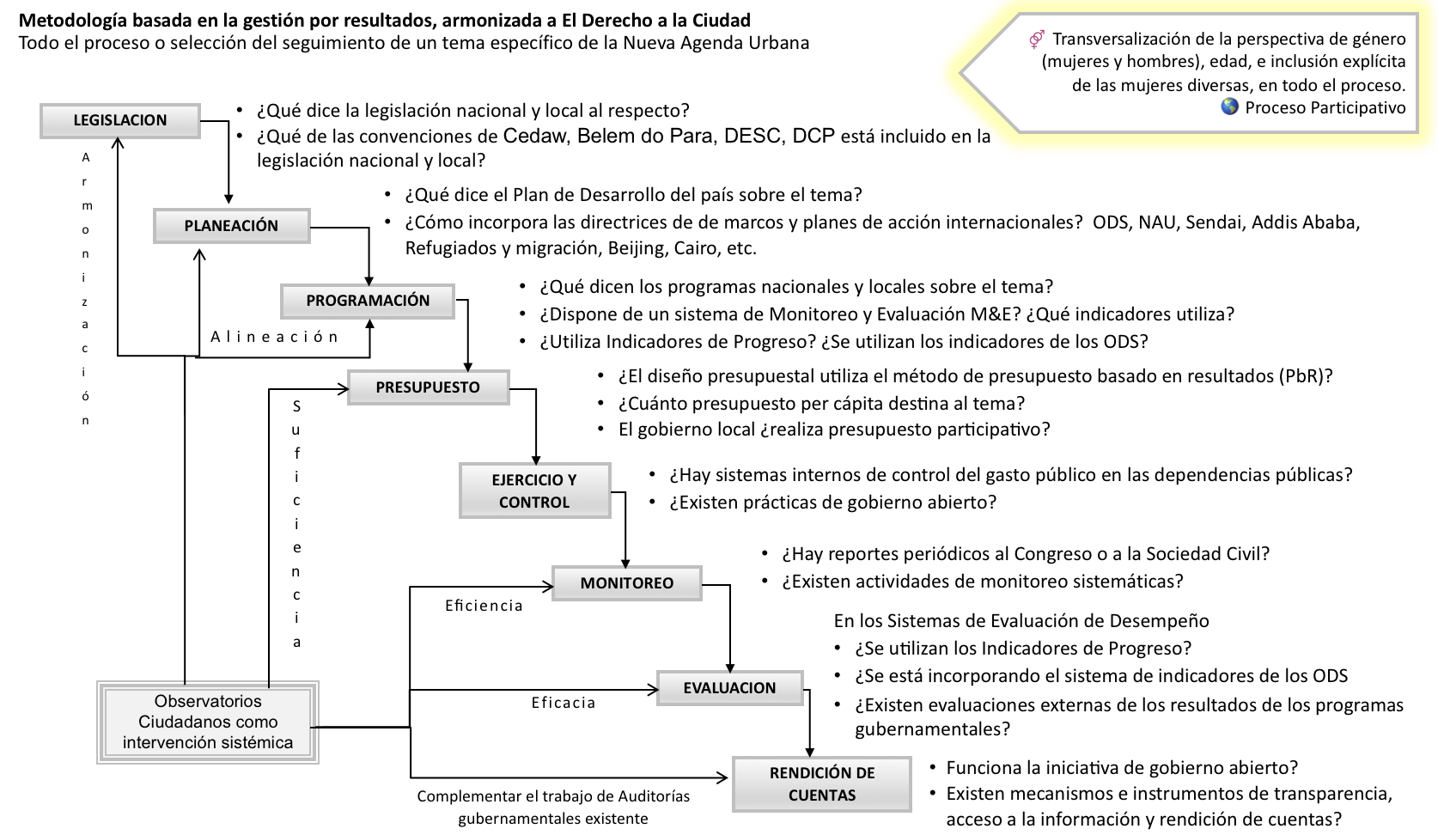
La Gestión por Resultados Instrumentos y mecanismos a asociar
Los presupuestos tradicionales miden los recursos consumidos
Indicadores ODS
Todos
Énfasis: Objetivos 5 y 11
PbR mide la producción de bienes y servicios públicos, y el impacto que éstos generan en la sociedad, tomando en cuenta objetivos y metas
Presupuesto basado en Resultados (PbR)
Indicadores de Progreso del Comité Belem do Para
Promovidos por el Banco Mundial y los bancos regionales, BID, etc.
Estructurales: recepción de derechos
Los que examinan si el marco normativo y las estrategias que el gobierno instrumenta son adecuados y eficaces para garantizar cada derecho .
¿Qué es un Presupuesto basado en Resultado (PbR)?
Un instrumento metodológico y el modelo de cultura organizacional
Objetivo
Que los recursos públicos se asignen prioritariamente a los programas que generan más beneficios a la población
Y
Que se corrija el diseño de aquéllos que no están funcionando correctamente
De proceso: contexto institucional, financiero y compromiso presupuestar
Miden la calidad y magnitud de los esfuerzos institucionales, financieros y presupuestarios del gobierno para implementar los derechos protegidos.
De resultados:
capacidades institucionales o gubernamentales ¿Qué se logra?
Miden el impacto real de las estrategias, programas, intervenciones del gobierno en materia de garantías de derechos en condiciones de igualdad.
Presupuestos Sensibles al Género
1. Productividad.
El que en su diseño considera los intereses y las necesidades diferenciales de mujeres y hombres y busca cerrar las brechas de desigualdad
6. Gobernanza y legislación urbana.
Observatorios Ciudadanos
2. Infraestructura de desarrollo.
instrumento de medición, de impulso de políticas públicas y de valoración sistemática de las condiciones de prosperidad de las ciudades. Necesita incorporar indicadores desagregados por sexo.
Índice de Prosperidad Urbana
Es un proceso de democracia directa, voluntaria y universal, donde la población puede discutir y decidir sobre el presupuesto y las políticas públicas de un territorio.
Presupuesto Participativo
5. Sostenibilidad ambiental.
3. Calidad de vida.
4. Equidad e inclusión social.

Slide 31
Países y regiones que aplican la Gestión por Resultados en el diseño en programático-presupuestal gubernamental
América Latina y el Caribe |  |  |  | Europa | Norte América | África
Norte América | Centro América | América del Sur | Caribe
México | Belice | Argentina | Bahamas | Alemania | Estados Unidos | Burkina Faso
 | Costa Rica | Brasil | Barbados | Austria | Canadá | Cabo Verde
 | Guatemala | Chile | Guyana | Dinamarca, |  | Comoras
 | Honduras | Colombia | Haití | Finlandia | Asia | Costa de Marfil
 | Nicaragua | Ecuador | Jamaica | Francia | Corea del Sur | Gambia
 | Panamá | Paraguay | República Dominicana | Países Bajos | Turquía | Kenia
 | El Salvador | Perú | Surinam | Reino Unido |  | Mali
 |  | Uruguay | Trinidad y Tobago | Suecia |  | Marruecos
 |  |  |  | Suiza |  | Namibia
 |  |  |  |  |  | Senegal
 |  |  |  | Unión Europea |  | Tanzania
Fuentes: Kaufmann, 2015. Escudero 2007. http://idea-international.org/es/logros/index.html |  |  |  |  |  | Uganda
 |  |  |  |  |  | Zambia

Slide 32
Enfoques de inclusión de las mujeres al desarrollo, su evolución en el tiempo y su coexistencia presente
Políticas | Mujeres en el Desarrollo MED - Enfoques |  |  |  | Género en el Desarrollo GED
 | Bienestar | Anti-Pobreza | Eficiencia | Equidad | Empoderamiento
 | 1950-70 | 1970´s | 1980´s | 1985 | Inicia en 1990
Diagnóstico | La maternidad es el rol más importante de las mujeres en la sociedad | la desigualdad económica entre hombres y mujeres no está ligada a la subordinación sino a la pobreza | Las mujeres como un “recurso subutilizado” para el logro de metas económicas. | Reconoce a las mujeres como agentes productivos, pero supone que el mercado y el ingreso eliminan las relaciones de poder desigual entre mujeres y hombres | Las relaciones de poder desiguales (de clase y género) que no permiten un desarrollo equitativo y la plena participación de las mujeres en los frutos del desarrollo.
Objetivo | Colocar las elaciones madres-hijos como la unidad de atención. | Atender a las mujeres pobre para que aumenten su productividad. | Incrementar la productividad de las mujeres para asegurar que el desarrollo sea más eficiente y eficaz | Atender la la educación y el empleo como condiciones básicas para incrementar la productividad de las mujeres. | Construir nuevas estructuras económicas, políticas y sociales que erradiquen las estructuras de explotación y discriminación, Cuestiona la discriminación y el poder patriarcal en las diversas esferas de la vida privada y pública.
Programa y servicios | De ayuda alimentaria, de planificación familiar y nutrición. | Formación para mujeres en habilidades técnicas. | Formación para mujeres en habilidades técnicas. | Formación para mujeres | Autonomía económica: capacidad para generar ingresos propios y controlar los activos y recursos. Autonomía política: acceso a puestos de decisión en condiciones de igualdad: paridad. Autonomía física: derecho de las mujeres a vivir una vida libre de violencia.
Políticas Neutras al Género.- Acciones que reproducen los roles de genero, favorecen a quienes controlan los recursos.
Políticas para Mujeres.- No propician la transformación y pueden dejar intacta la distribución existente de recursos y responsabilidades.
Políticas Transformadoras o redistributivas de género.- Buscan transformar las relaciones de poder. Impulsan la redistribución con criterios de igualdad en el acceso y control de los recursos, las responsabilidades y el poder.

Slide 33
Necesidades prácticas e intereses estratégicos
Solución Atención a necesidades prácticas
Solución Atención a intereses estratégicos
Resultado
Mejora calidad de vida
Aligera su rol de género
Resultado
Empoderamiento
Transforma su rol de género
Ejemplos
Necesidades prácticas
Intereses estratégicos
Condiciones de sobrevivencia: falta de empleo, los ingresos insuficientes, el acceso a la educación, la salud, el agua potable, la vivienda, etc.
Responsabilidades desigual en el trabajo doméstico y de cuidado
Remuneraciones iguales que los hombres para trabajo de igual valor,
Derecho a la propiedad de la tierra,
Erradicación del acoso sexual,
Libertad de elección acerca de la maternidad,
Participación en el diseño de planes y programas,
Acceso a puestos de decisión, etc.

Slide 34
Recomendación fundamental
La recomendación general que debe permear en la gestión gubernamental en materia presupuestal es que todo el presupuesto público debe hacerse con perspectiva de género, porque toda la acción pública es para atender las necesidades e intereses diversos y diferenciados de la población compuesta por hombres y mujeres.
Las mujeres no somos un subgrupo como otros catalogados como grupos vulnerables –discapacidad, mayores, pobres, etc.- formamos parte de todos los subgrupos sociales y somos más de la mitad de la población en la mayoría de los países.
Este enfoque es el que debe prevalecer, lo que provocará la visibilización de la distribución igualitaria de los recursos públicos asociada a indicadores que permitan medir el cierre de las brechas de desigualdad entre mujeres y hombres, que en algunos casos, beneficiará a los hombres, si son ellos los que se encuentran en desventaja, como sucede en algunos países en el aprovechamiento escolar, por ejemplo. De eso se trata la incorporación de la perspectiva de género en todos los programas gubernamentales, en todo el quehacer institucional.
La pregunta que debe hacerse cada servidor y servidora pública siempre es ¿de qué forma los programas, proyectos y acciones que desarrolla el ente público en el que laboro, contribuye a que la población de mujeres y hombres de todas las edades acceda y disfrute sus derechos humanos en condición de igualdad? Para ello debe entender a la igualdad como un principio de derecho y no como semejanza.
Los instrumentos internacionales disponibles en la forma de convenciones y la Agenda Global de Naciones Unidas, y la arquitectura institucional en materia de gestión gubernamental que es utilizada en numerosos países del mundo, favorecen la posibilidad de avance acelerado de las políticas públicas con perspectiva de género, parte de la solución está en entender cómo hacerlo.

Slide 35
ANEXO Brechas de desigualdad
Entre hombres y mujeres
Algunos ejemplos

Slide 36
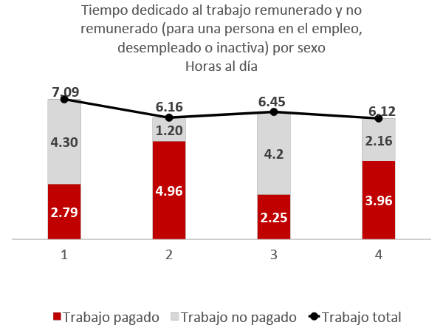
Brechas de desigualdad entre mujeres y hombres
Uso del tiempo
Brecha salarial en la Unión Europea y la Eurozona en 2015 WEF
Porcentaje que son inferiores los salario medio bruto por hora de las mujeres, respecto del de los hombres
Las menores brechas salariales en esta gráfica son de 5.5% en Italia y Luxemburgo, y la mayor en estonia de 26%.
Más mujeres que hombres optan por el permiso parental y sólo el 65,8% de las mujeres con hijos pequeños en toda la UE trabajan, frente al 89,1% de los hombres. En toda Europa, alrededor del 32% de las mujeres trabajan a tiempo parcial, frente a sólo el 8% de los hombres.
Fuente: https://www.weforum.org/es/agenda/2018/02/estos-son-los-motivos-de-la-brecha-salarial-de-genero
Nota: de los países desarrollados fueron 37 de los que se recopiló la información, y 27 de los países en desarrollo.
Fuente: Naciones Unidas, 2015, The World’s Women 2015: Trends and statistics (New York, United Nations, Department of Economics and Social Affairs, Statistics Division). figura 4.24 del capítulo 4. Tomado de OIT 2016, Women at Work: Trends 2016, International Labour Office"
Notes:
Las cifras del Eurostat sobre la brecha salarial
https://www.weforum.org/es/agenda/2018/02/estos-son-los-motivos-de-la-brecha-salarial-de-genero
Para empezar hay que tener los datos claros. Para ello, utilizaremos la diferencia de retribución salarial no ajustada entre hombres y mujeres que es el indicador utilizado para analizar los desequilibrios salariales entre hombres y mujeres. El Eurostat lo define en su cálculo como la diferencia entre el salario medio bruto por hora de los hombres y el de las mujeres expresado como porcentaje del salario medio bruto por hora de los hombres.
Para el conjunto de la economía, en 2015, los ingresos brutos por hora de las mujeres eran, en término medio, un 16,3 % inferiores a los de los hombres en la Unión Europea y un 16,8 % en la Eurozona. En los diferentes Estados miembros del bloque económico, la diferencia salarial entre hombres y mujeres tiene una amplitud de 21 puntos porcentuales, oscilando entre el 5,5 % en Italia y Luxemburgo y el 26,9 % en Estonia.
En el caso de España, los ingresos brutos por hora de las mujeres son 14,9% inferiores al de los hombres -la misma brecha que en Noruega., un dato ligeramente inferior a las brechas salariales por género tanto de la Unión Europea como de la Eurozona.
Como dato adicional, muchos de los países posicionados con los mayores niveles de renta en Europa, son también los que presentan mayores diferencias salariales por hora entre hombres y mujeres: Alemania (22%), Austria (21,7%), Reino Unido (20,8%), Suiza (17,7%) y Finlandia (17,3%).

Slide 37
La brecha salarial entre mujeres y hombres se amplía
Salarios
Promedio global de los ingresos anuales en 2017, WEF
El índice global de ingresos entre mujeres y hombres se está ampliando
Salario promedio para los hombres
Salario promedio para las mujeres
Miles de dólares
Fuente: Informe global sobre la brecha de género 2017 del World Economic Forum, 144 países,https://www.weforum.org/agenda/2017/11/pay-equality-men-women-gender-gap-report-2017

Slide 38
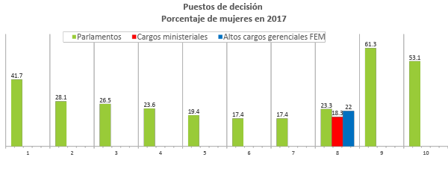
Brechas de desigualdad en puestos de decisión
Nota: En junio de 2017 solo un 23.3 % de parlamentarios nacionales eran mujeres, lo que significa que la proporción de mujeres parlamentarias ha aumentado muy lentamente desde 1995, cuando fue de 11.3 %
*/ Incluidos los países nórdicos
Fuente: http://www.unwomen.org/es/what-we-do/leadership-and-political-participation/facts-and-figures
Informe global sobre la brecha de género 2017 del World Economic Forum, 144 países,https://www.weforum.org/agenda/2017/11/pay-equality-men-women-gender-gap-report-2017

Slide 39
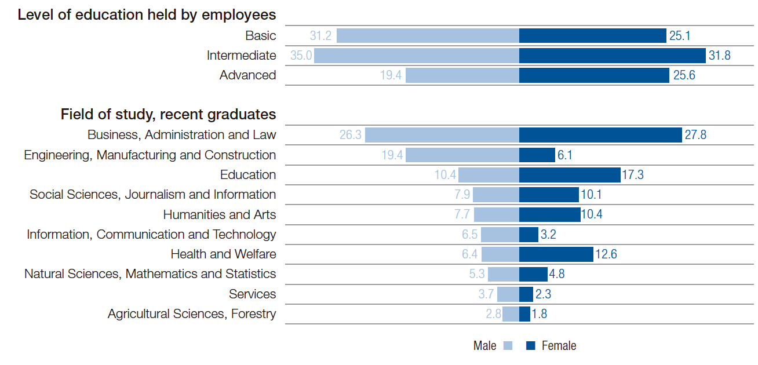
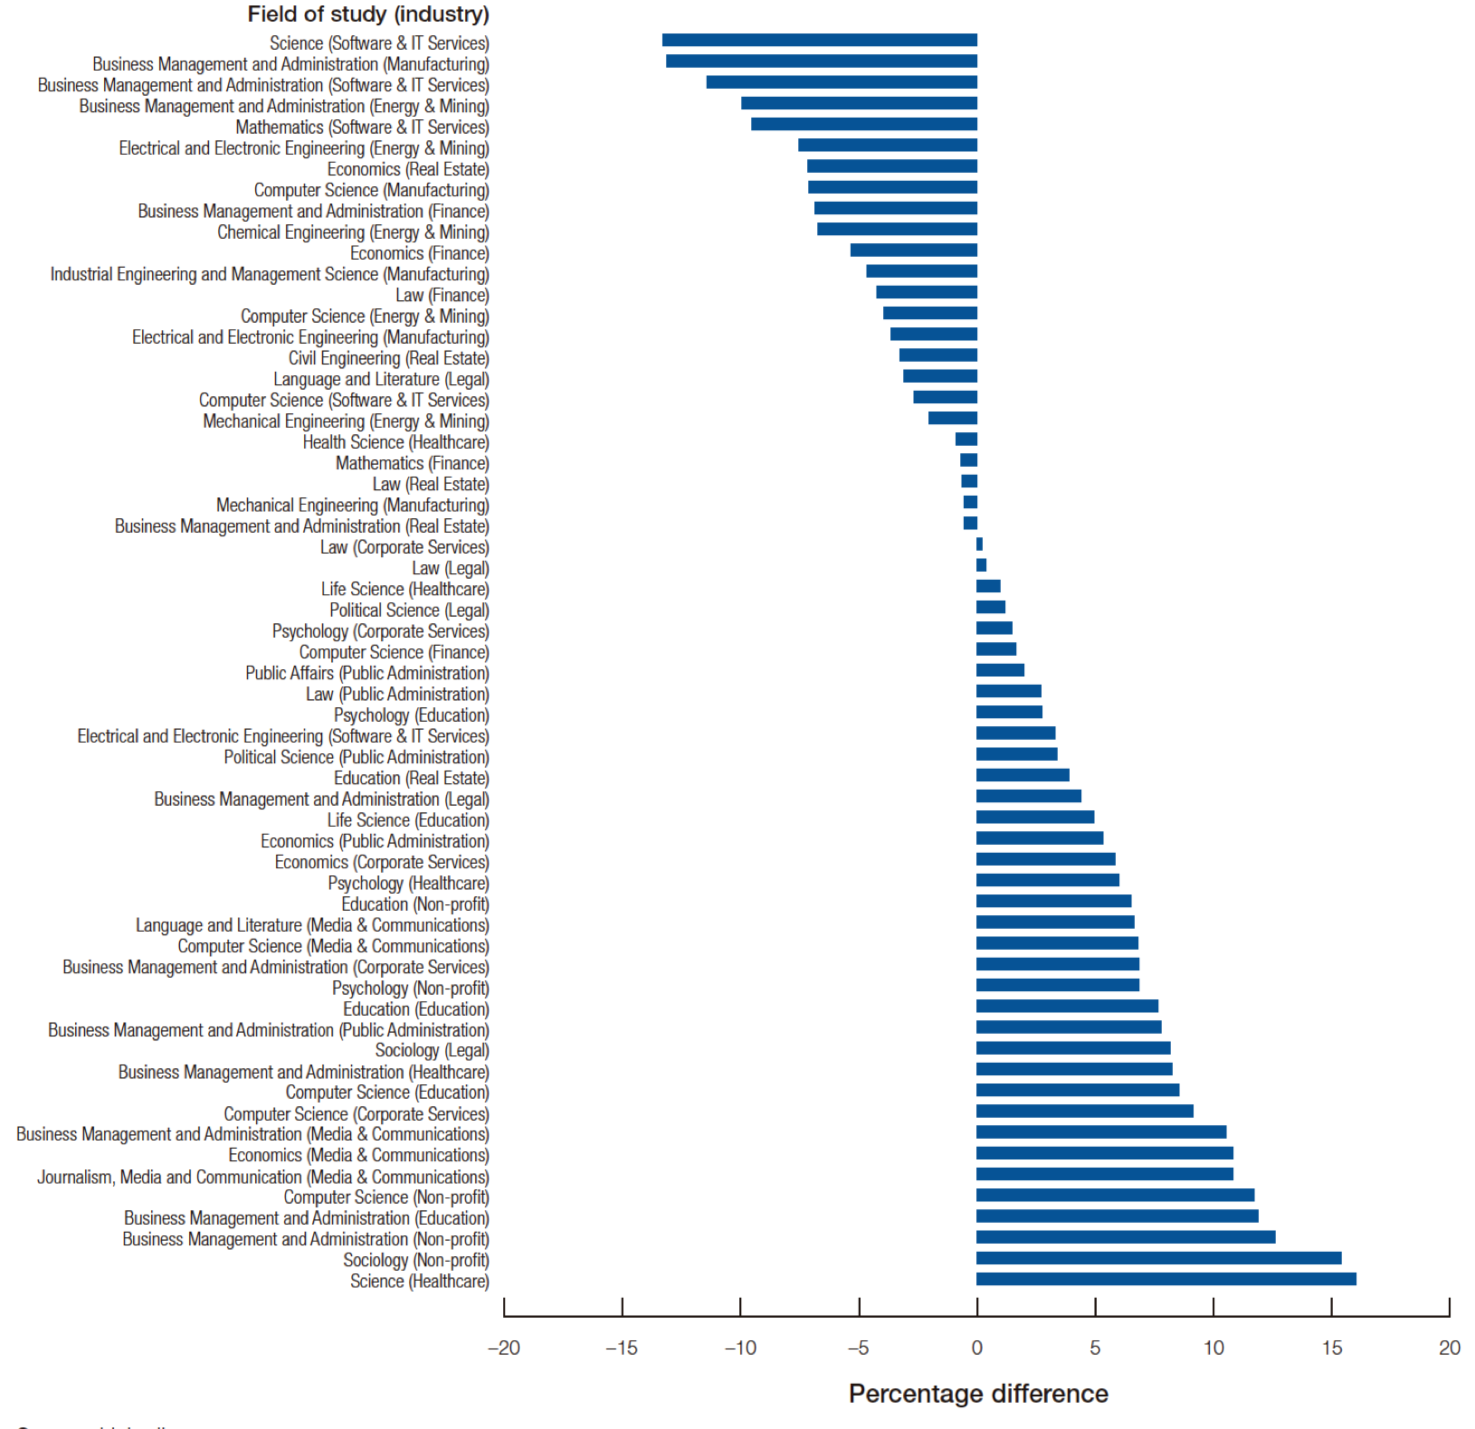
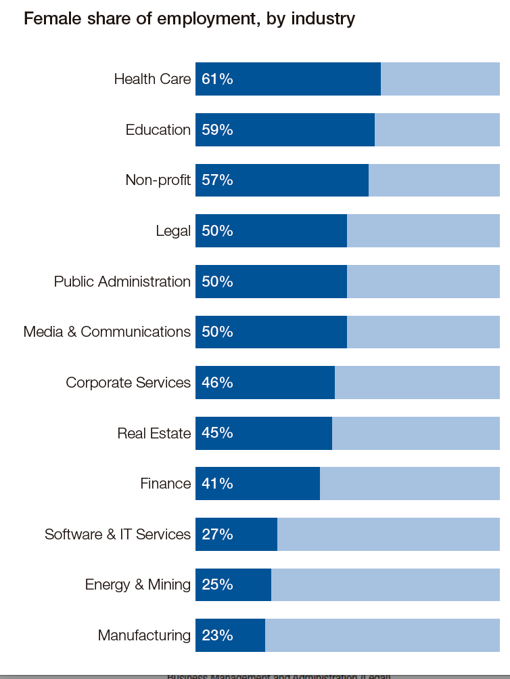
Subrrepresentación de las mujeres en la industria en relación con el conjunto general de talentos, por campo de estudio
Logro educativo del empleado por nivel, campo de estudio y género (%)
Fuente: cálculo del Foro Económico Mundial; datos de ILOSTAT, Instituto de Estadística de la UNESCO.
Informe global sobre la brecha de género 2017 del Foro Económico Mundial.
Nota: promedio global, no ponderado por población.
Participación y evolución de mujeres contratadas, diversas industrias
Fuente: LinkedIn. Informe global sobre la brecha de género 2017 del Foro Económico Mundial.
Nota: la diferencia del punto porcentual entre la proporción de miembros femeninas de LinkedIn con títulos en cada campo de estudio y aquellos empleados en la industria declarada. Los 5 mejores grados para cada industria.
Fuente: Informe global sobre la brecha de género 2017 del Foro Económico Mundial.

Slide 40
Magdalena García Hernández garciamagdalenah@gmail.com
POR SU ATENCIÓN MUCHAS GRACIAS

